Slide 1
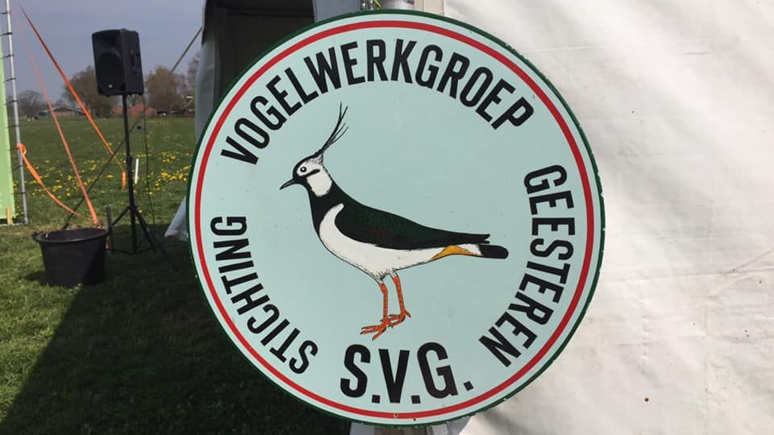
Presentatie
12 september 2022
Stichting Weidevogels
Hof van Twente
Erve Meijerinkbroek Benteloseweg 25 Haaksbergen

Slide 2


Even voorstellen
Marcel Tettero,
oud-journalist Tubantia
Internetredacteur en camjo

Slide 3
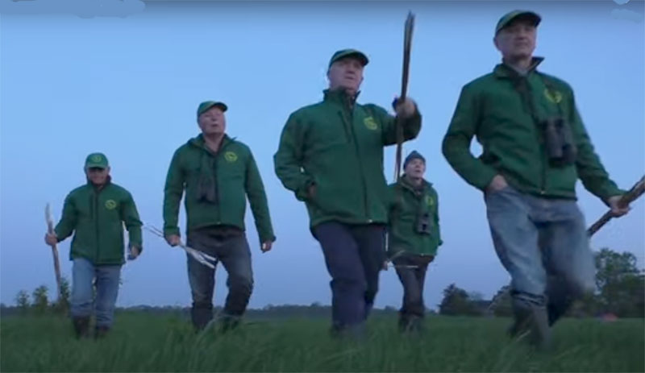
Wat doen de vrijwilligers?
Inzaaien voor de vlinder en de bij
Nestkastjes timmeren en ophangen
Uilen ringen
Zwaluwtellingen houden
Weidevogels beschermen
Voorlichting op basisscholen

Slide 4

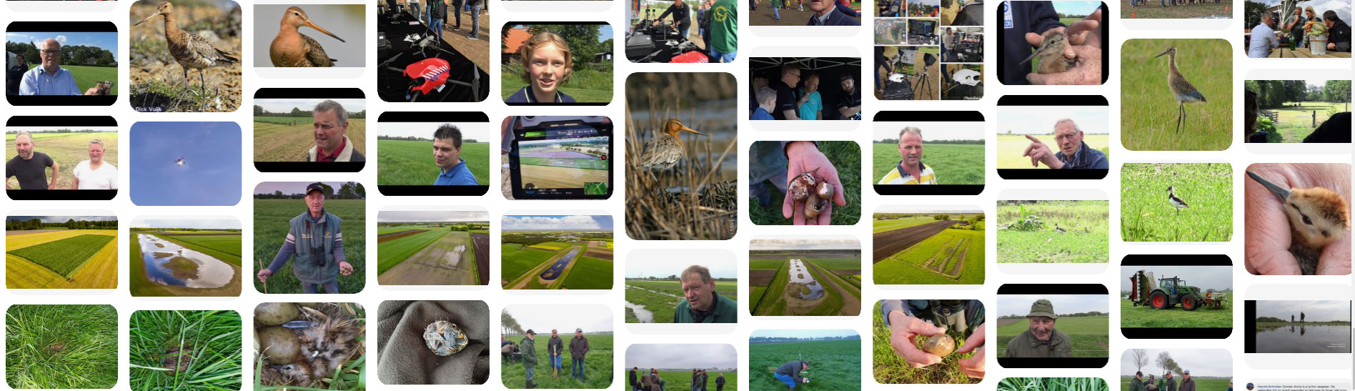
Rol sociale media
Facebook, Instagram, Twitter, YouTube, Pinterest
LinkedIn, TikTok, e-mail

Slide 5

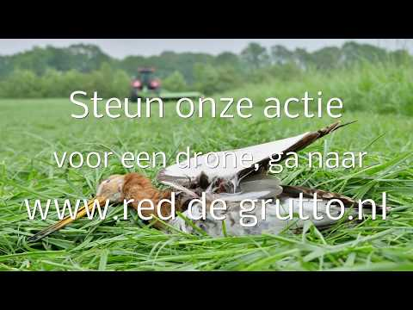
Weidevogels in nood

Slide 6

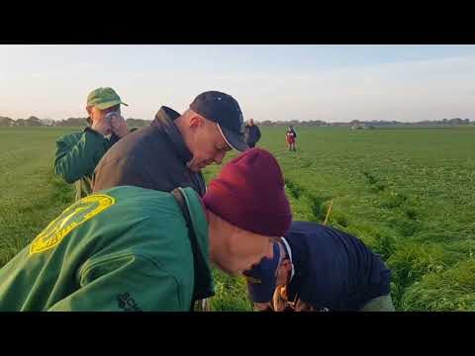
Dramatische achteruitgang weidevogels

Slide 7
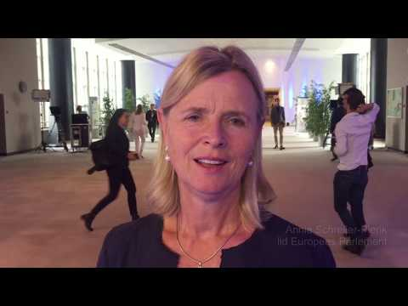
Steun van Annie Schreijer, Henk Kamp, Cees Veerman, Hans Dorrestijn, Albert Beintema

Slide 8
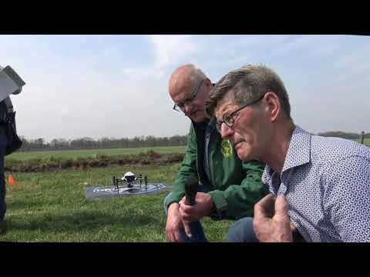
Persconferentie Red de Grutto
Jelle Hibmamethode redt weidevogels het leven.

Slide 9
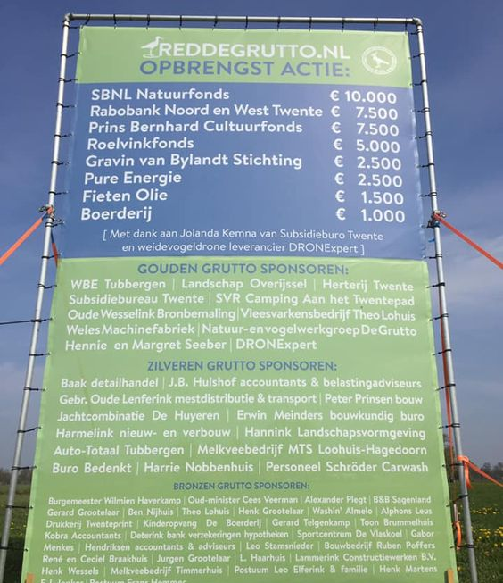
Steun Red de Grutto
Veel support

Slide 10
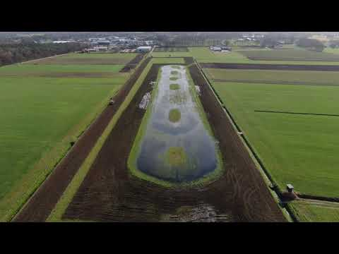
Veel kieviten plasdras op het Huyerenseveld

Slide 11
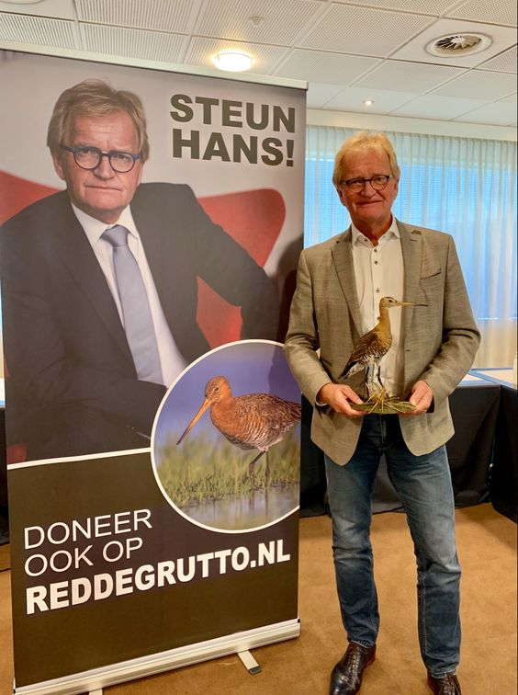
Steun voorzitter Hans de Boer werkgevers

Slide 12
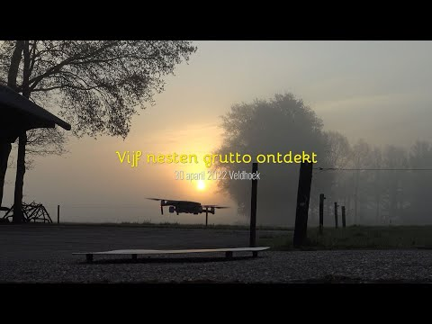
Succesvol nesten grutto's ontdekt
Voorjaar 2022

Slide 13
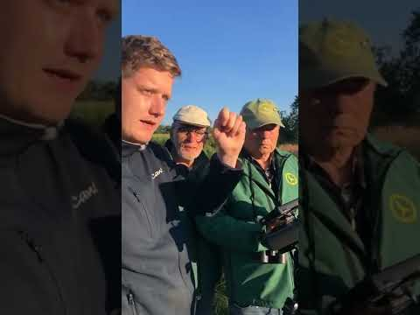
Dronepiloot Niels Stroot zoekt met passie

Slide 14
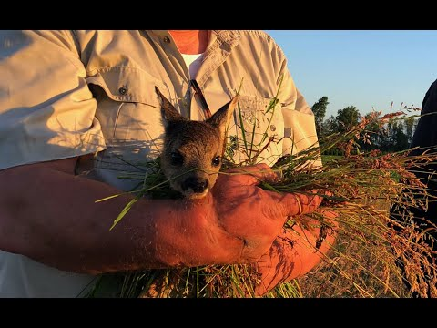
Reekalfjes zoeken met drone

Slide 15
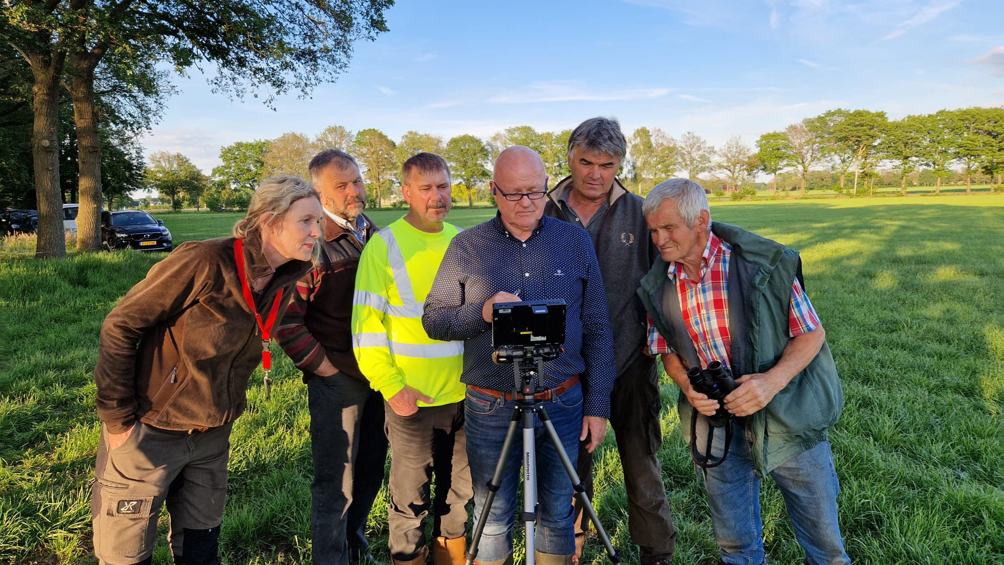
Einde presentatie
Vragen?

